Slide 1




Proyecto QuakeSignal
Capstone 800D
Integrantes: Gladys Espinoza, Vicente Montenegro y Camila Mancilla
Docente: Aldo Martinez Ordenes

Slide 2

Índice
  Introducción
  Contexto
  Problemática
  Solución
  Metodología/Plan/Roles
  Arquitectura
  Competencias
  Riesgos
  Seguridad
  Modelo de Negocio
  Mockup
  Conclusión
Contenido de la presentación

Slide 3
Introducción
QueakeSignal busca comunicar alertas sísmicas oportunas combinando tecnología, prevención y comunicación efectiva. Su objetivo es apoyar decisiones rápidas ante un terremoto, reduciendo el impacto en vidas y comunidades, el cual busca ser un sistema complementario para el actual sistema de alertas SAE.

Slide 4




Contexto
Chile es uno de los países más sísmicos del mundo , lo cual significa que contar con alarmas tempranas marca mucho la diferencia para poder salvar vidas, en la actualidad Chile cuenta con SAE (Sistema de Alarma de Emergencia) , sin embargo esta ha sufrido fallos en el ultimo tiempo.

Slide 5
Problemática
En el ultimo tiempo se han reportado fallos en la alarma SAE, siendo Chile un país muy sísmico se ve la necesidad de servicios complementarios.

Slide 6
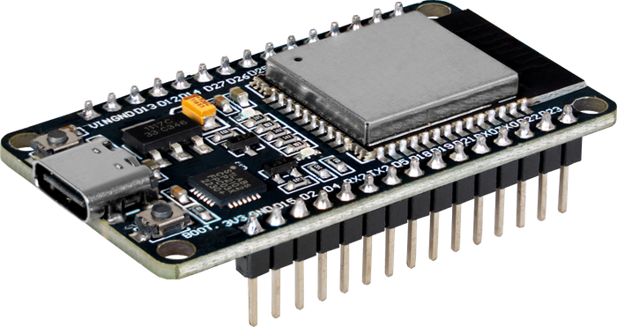
Solución
Nuestra solución consiste en un sistema de alertas hibrido , en el cual por medio de un dashboard se reciven alertas mediante una API o se presiona un botón de pánico manual, de esta forma se da aviso de la emergencia donde un programa se encargara de revisar cada tanto tiempo si hay una nueva emergencia , una vez que detecte una nueva emergencia se notificara de esta por dos vías; un bot de telegram que mostrara una notificación push y una alerta fisica por medio de un dispositivo ESP32.

Slide 7
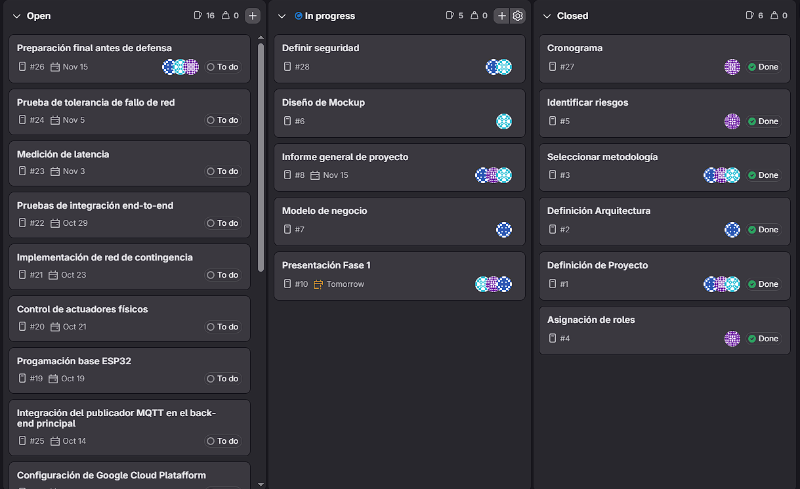
Metodología, Plan y Roles
Se utilizara la metodología ágil Kanban , la cual es bastante flexible ante cambios
  Lider de proyecto: Camila Mancilla
  Arquitecto de software: Gladys Espinoza
  Especialista de hardware y electrónica: Vicente Montenegro
  Desarrollador full stack: Rol compartido
  Analista de calidad: Rol compartido

Slide 8




Competencias
Desarrollo de soluciones de software
Modelamiento y Gestión de datos
Pruebas de certificación y calidad
Gestión de Proyectos e Innovación Tecnológica

Slide 9

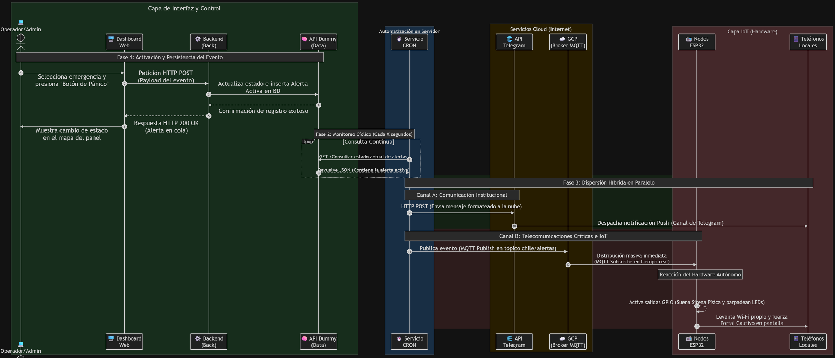
Arquitectura

Slide 10
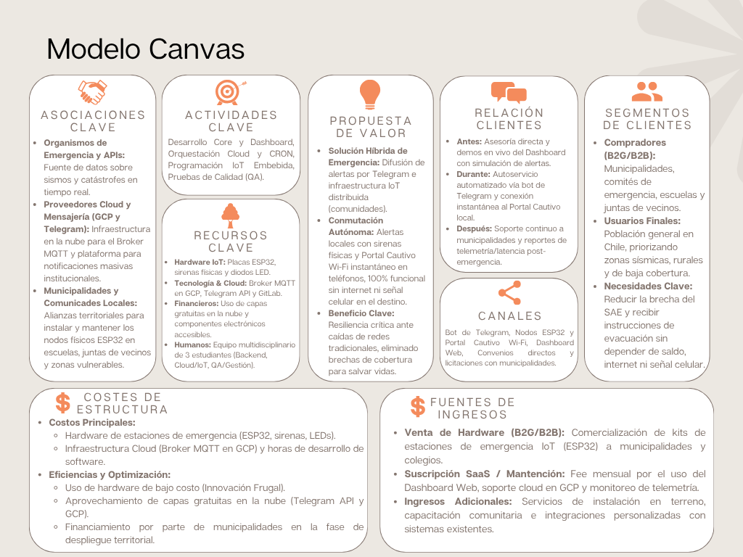
Modelo de Negocio

Slide 11
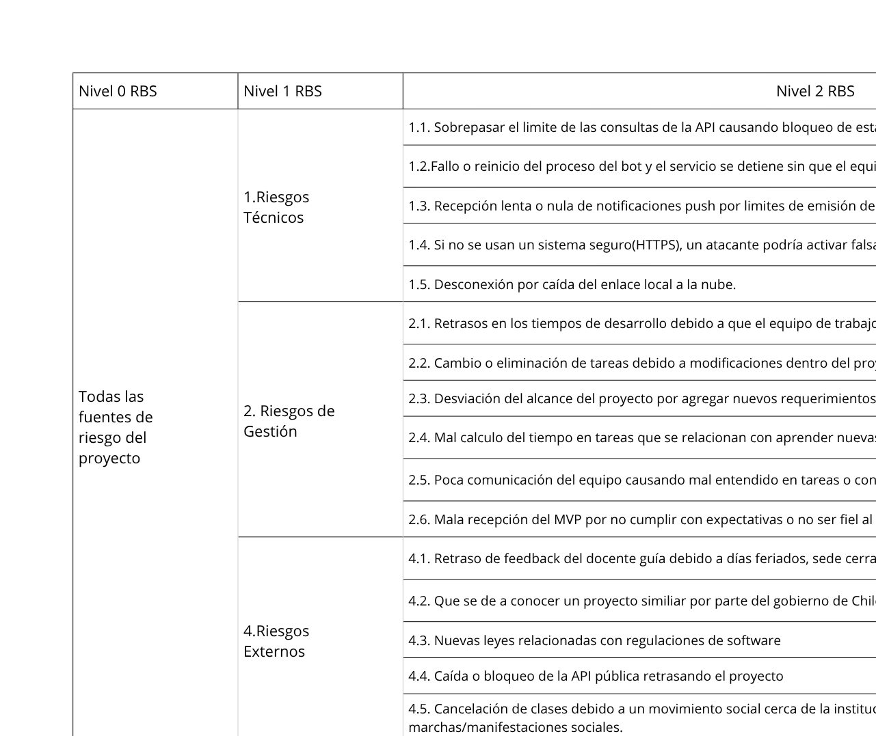
Riesgos

Slide 12
Seguridad del sistema
Proteccion basada en Confidencialidad, Integridad y Disponibilidad (CID)
CONFIDENCIALIDAD
INTEGRIDAD
DISPONIBILIDAD
HTTPS / TLS
Hash seguro de contrasenas
Control de acceso por roles
Gestion segura de credenciales
Autenticacion de alertas
Identificador unico + timestamp
Proteccion contra Replay
Validacion de mensajes
Comunicacion RF como respaldo
Bateria / UPS
ACK + retransmision
Watchdog y monitoreo
SEGURIDAD POR CAPAS
Autenticacion
Cifrado
Control de acceso
Validacion
Auditoria
Internet + RF = Comunicacion redundante
Si Internet falla, los nodos ESP32 + NRF24 pueden mantener la distribucion local de alertas.

Slide 13
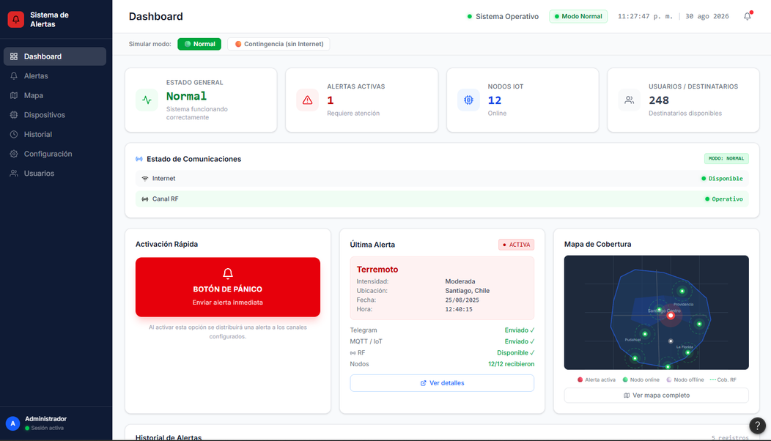
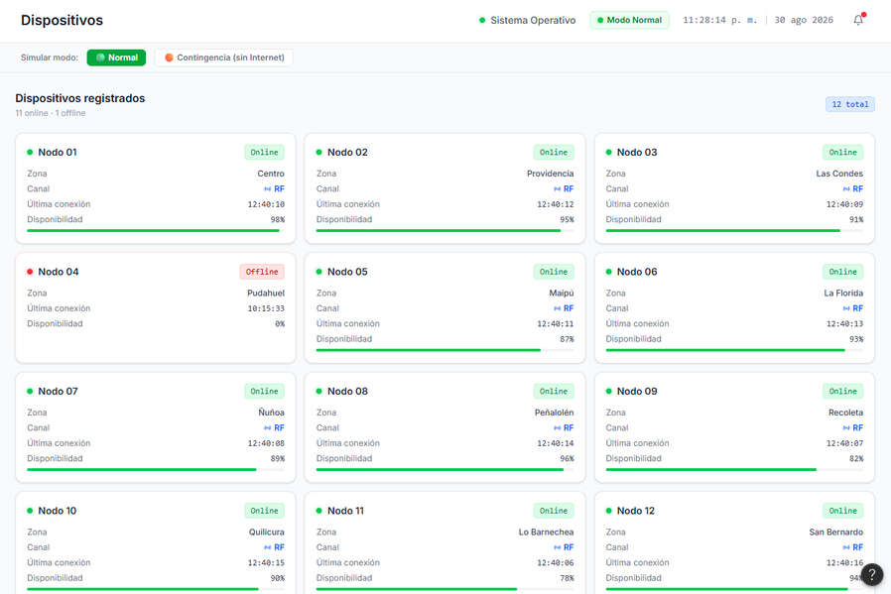
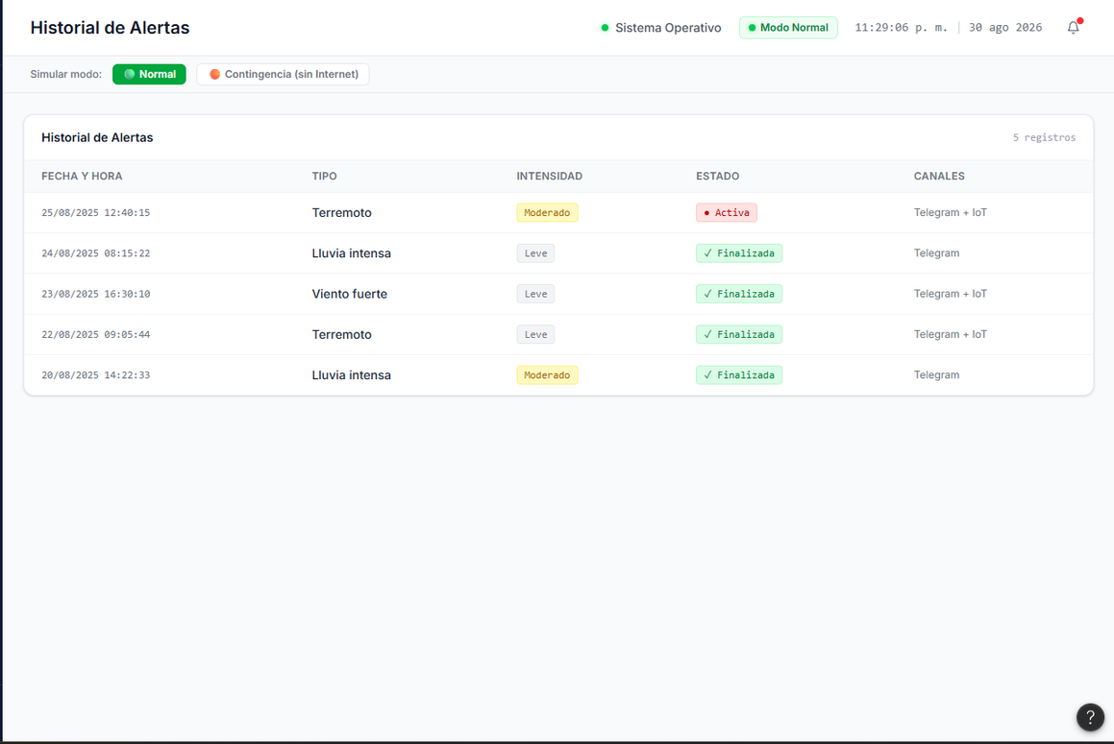
Mockup

Slide 14

Conclusión
QuakeSignal es un proyecto con un gran peso social, debido a que busca responder a una problemática donde un sistema de alerta (SAE) presenta fallas y que se han reportado consecuencias graves debido a esto, se espera un desarrollo exitoso debido a la definición claras de metas y una metodología con reglas, las cuales busca que cada integrante del equipo se pueda concentrar en sus tareas para buscar el desarrollo de estas de manera optimá.

